Slide 1
I CONFINI ORIENTALI DELLA UE E DELLA POLONIA. Aspetti e problemi contemporanei
PROF. STEFAN BIELAŃSKI
Universita` Pedagogica di Cracovia
Istituto di Politologia

Slide 2
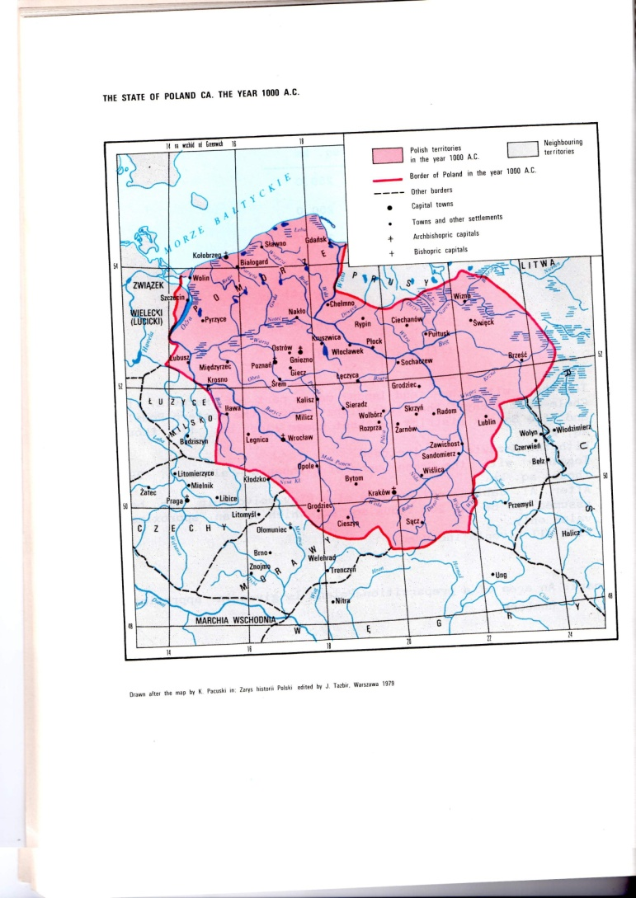
CONFINI ORIENTALI DELLA POLONIA (Medioevo – anno 1000)

Slide 3
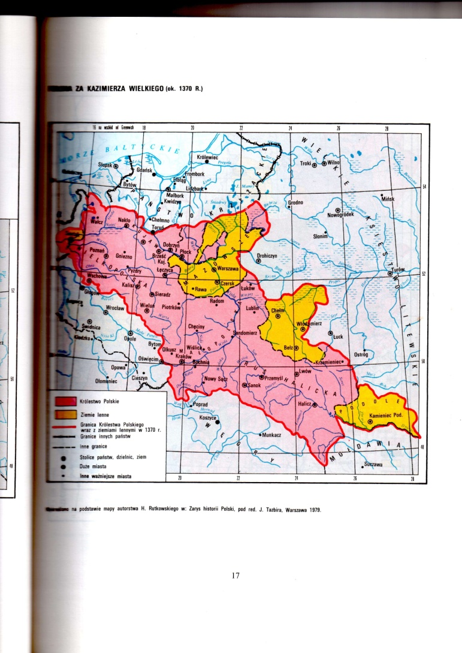
CONFINI ORIENTALI DELLA POLONIA (Medioevo – XIV secolo)

Slide 4
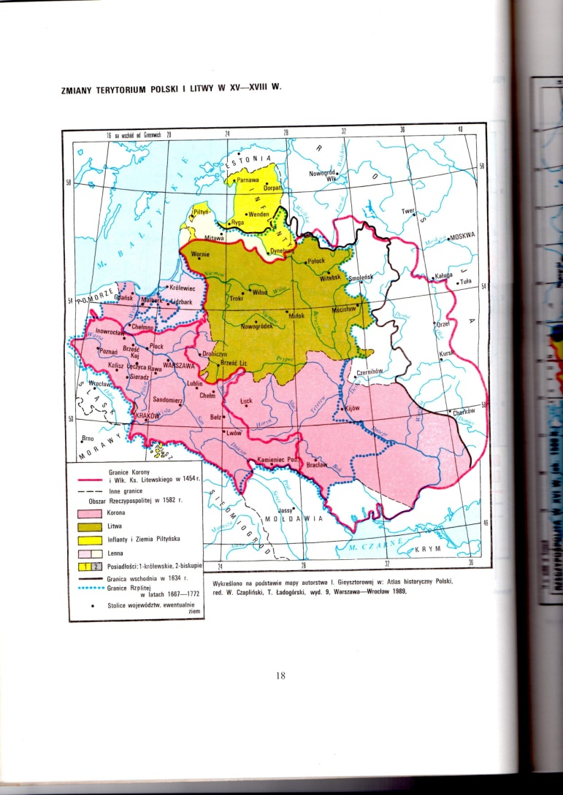
CONFINI ORIENTALI DELLA POLONIA (Polonia e Lituania nel XV secolo)

Slide 5
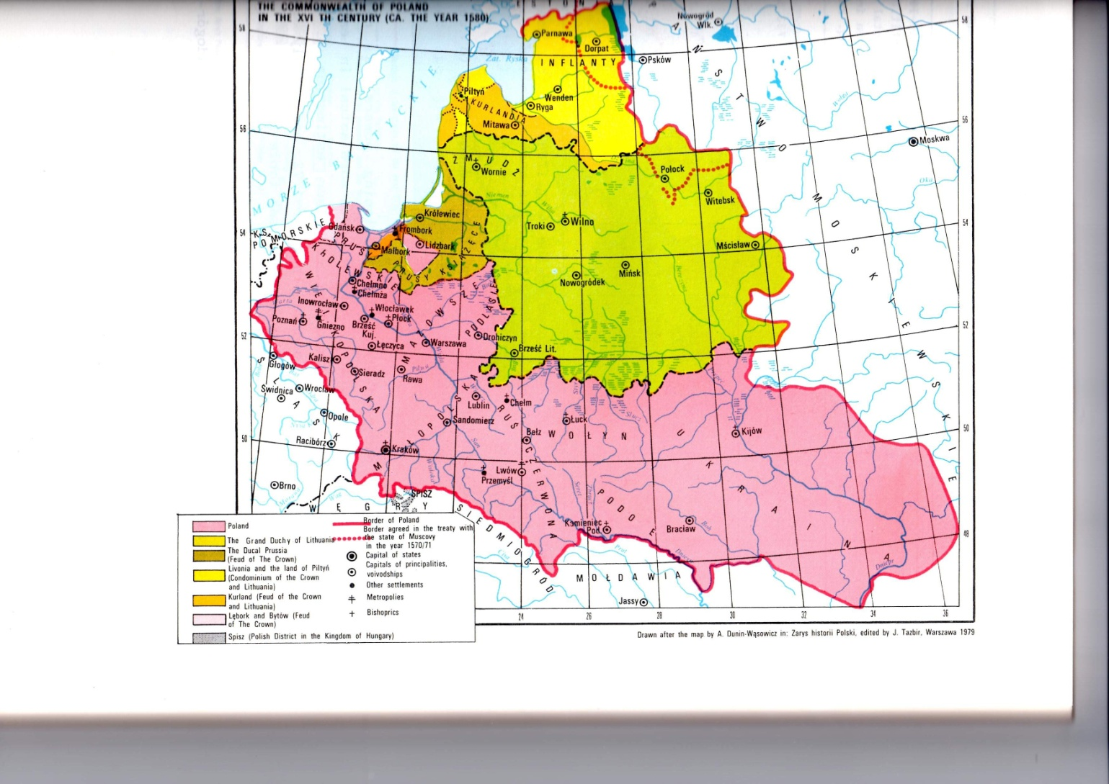
CONFINI ORIENTALI DELLA POLONIA (Eta` moderna: XVI-XVII secolo)

Slide 6
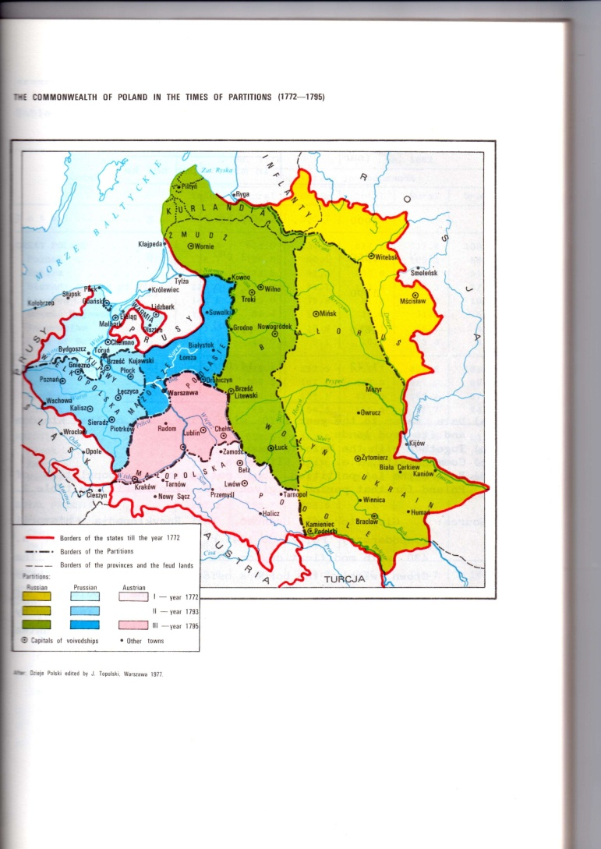
CONFINI ORIENTALI DELLA POLONIA (Eta` moderna – spartizioni fine XVIII)

Slide 7
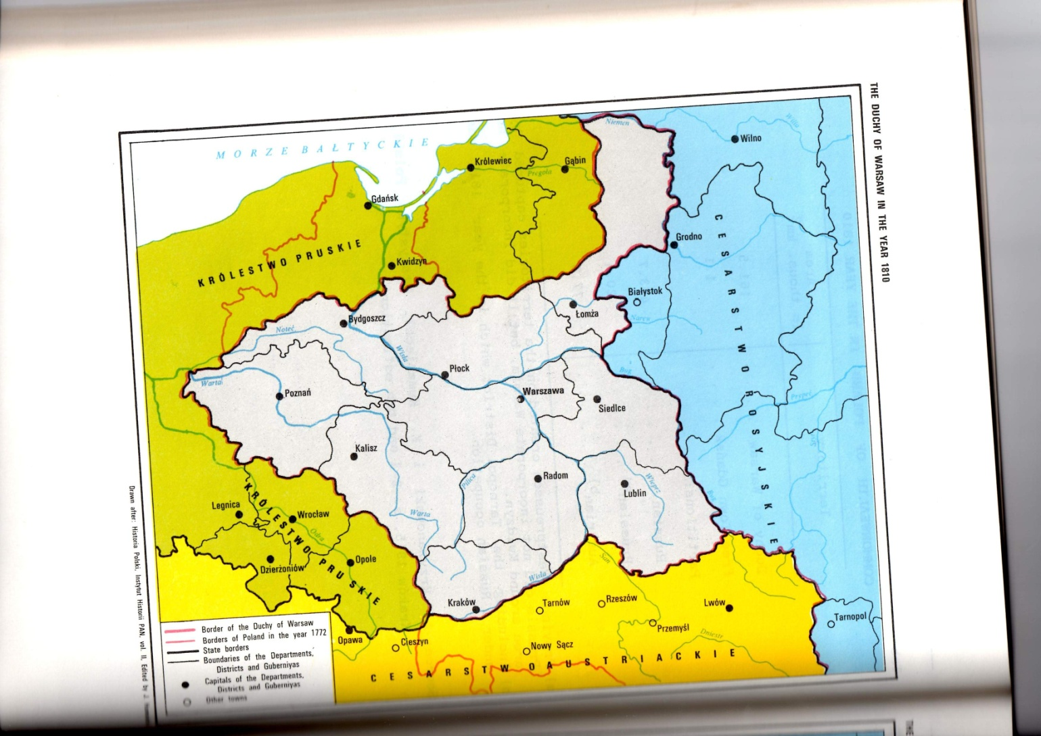
CONFINI ORIENTALI DELLA POLONIA (Ducato di Varsavia – 1805-1815)

Slide 8
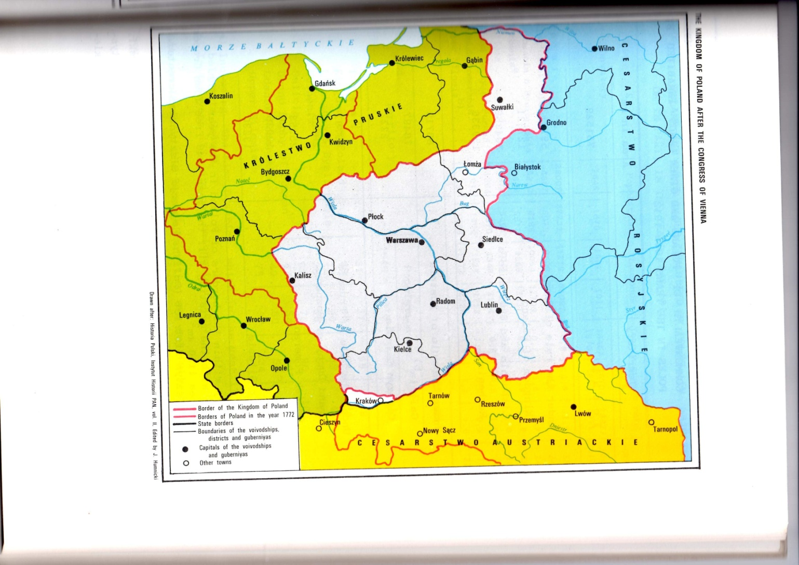
CONFINI ORIENTALI DELLA POLONIA (Regno di Polonia – incorporato nella Russia zarista, 1815 – 1916)

Slide 9
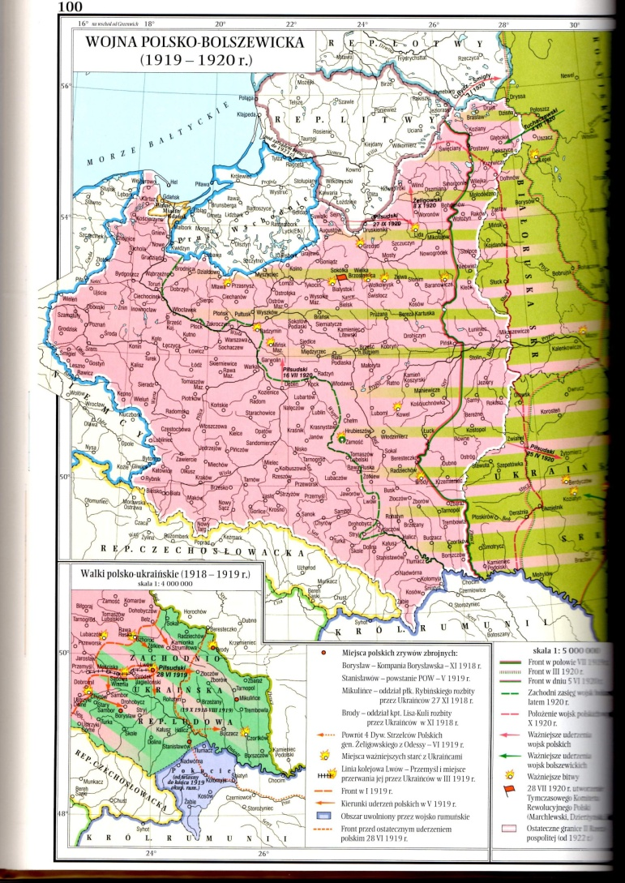
CONFINI ORIENTALI DELLA POLONIA (Rinascita dello stato, 1918-1921)

Slide 10
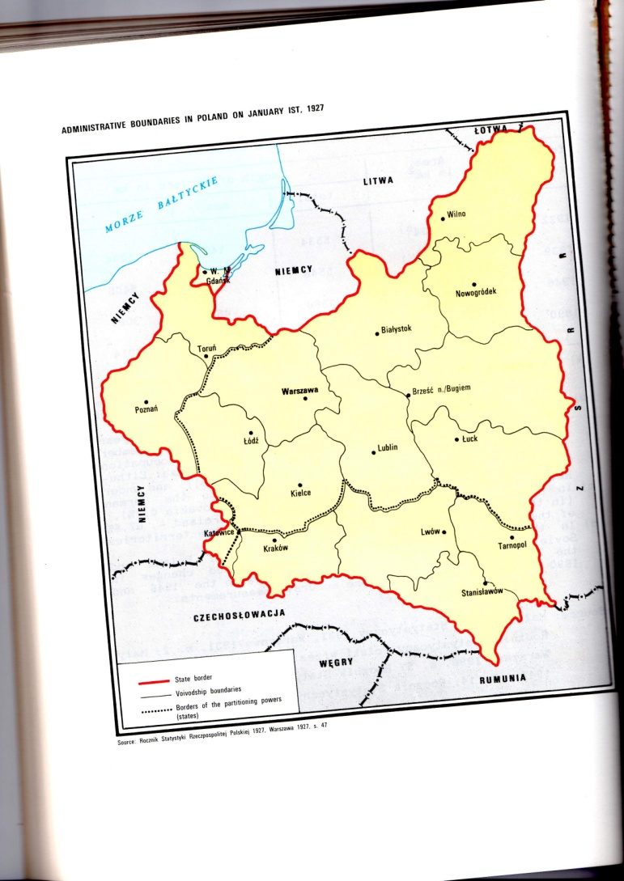
CONFINI ORIENTALI DELLA POLONIA (1927)

Slide 11
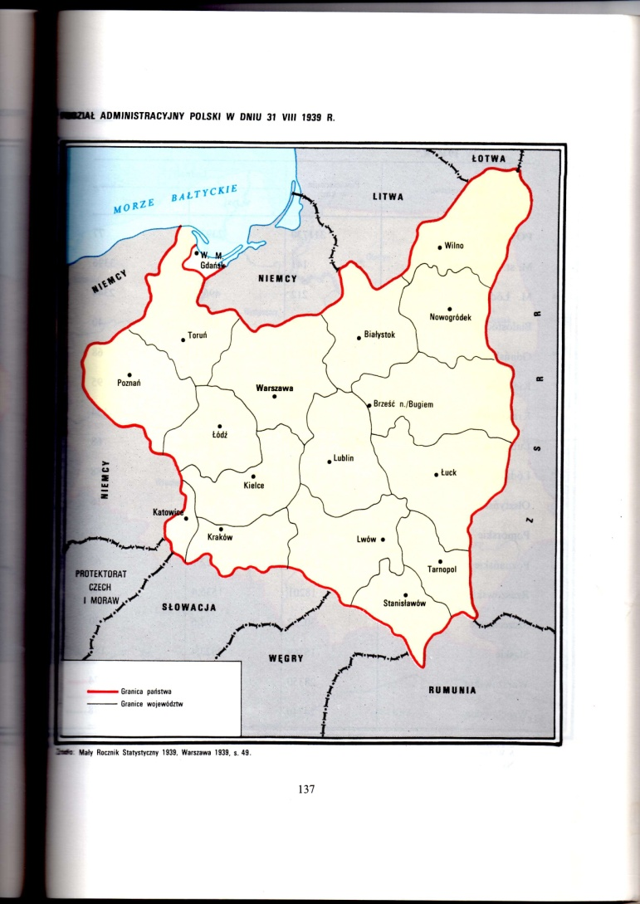
CONFINI ORIENTALI DELLA POLONIA (31 AGOSTO 1939)

Slide 12
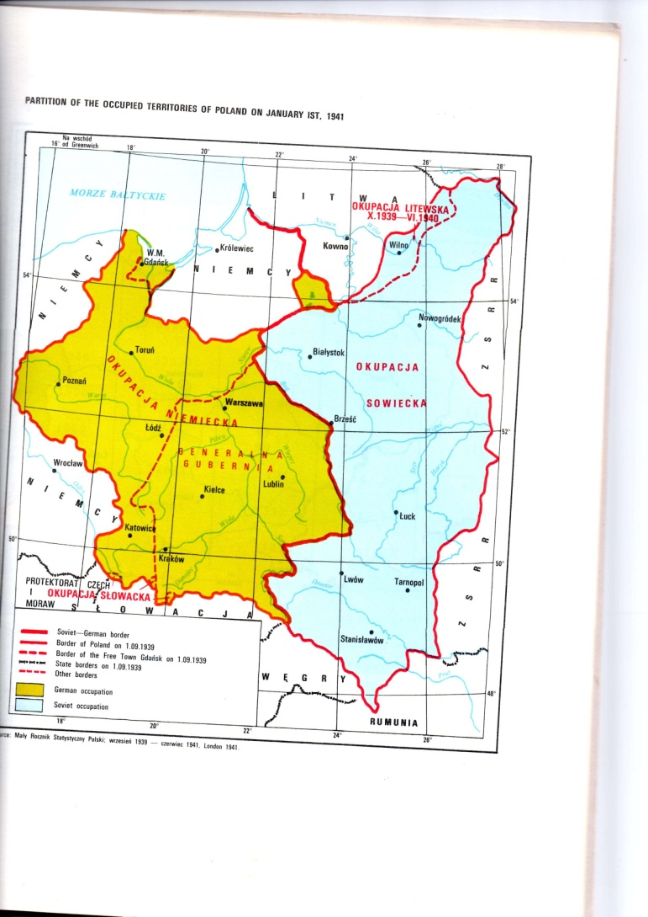
CONFINI ORIENTALI DELLA POLONIA IV spartizione della Polonia (1939-41)

Slide 13
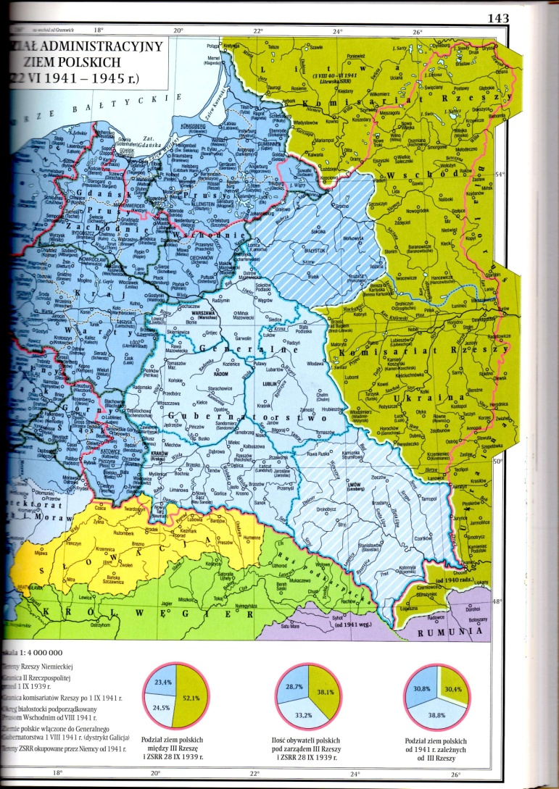
CONFINI ORIENTALI DELLA POLONIA La questione della frontiera orientale polacca durante la 2da guerra mondiale (1939-45)

Slide 14
CONFINI ORIENTALI DELLA POLONIA
EUROPA DI JALTA
Per i confini dell’Europa post-bellica, determinanti sono state le decisioni di grandi potenze prese in modo particolare alla CONFERENZA DI JALTA e anche di POTSDAM (1945).
LA FRONTIERA ORIENTALE DELLA NUOVA POLONIA E` STATA FISSATA CONFORMEMENTE ALLA „LINEA CURZON” ovvero lungo il fiume BUG. Cosi fuori dei confini polacchi restavano i suoi territori orientali con le citta` di WILNO e di LWÓW. Nello stesso tempo alla Polonia e` stata promessa l’estensione dei CONFINI OCCIDENTALI VERSO OVEST, includendo i territori della POMERANIA e della SLESIA con le citta` di SZCZECIN (STETTIN), WROCŁAW (BRESLAU) e OPOLE (OPPELN).

Slide 15
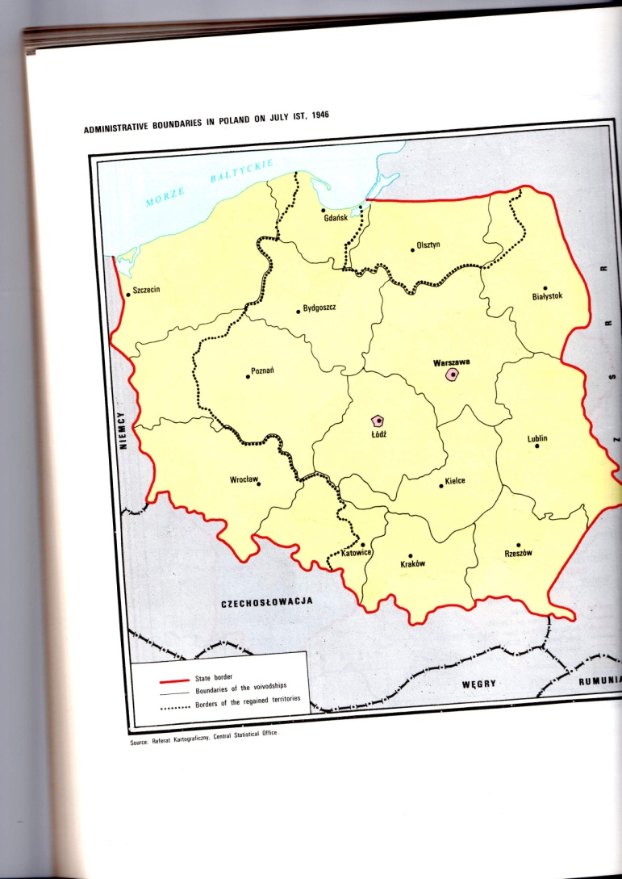
CONFINI ORIENTALI DELLA POLONIA La nuova frontiera polacca dopo il 1945

Slide 16
CONFINI ORIENTALI DELLA POLONIA La nuova frontiera polacca dopo il 1945
POLONIA NEL BLOCCO SOVIETICO – PROBLEMI CON IL CONFINE CON LA GERMANIA
Il nuovo assetto territoriale della Polonia post-bellica ha causato pero` che fino alla fine dell’esistenza della cosiddetta Repubblica popolare polacca (PRL) i governanti comunisti non sono riusciti ad ottenere la conferma formale e giuridica (da parte della Germania) dei propri confini occidentali, malgrado i trattati firmati sia con Germania orientale (DDR) nel 1950 che con la Germania federale nel 1970.

Slide 17
CONFINI ORIENTALI DELLA POLONIA (La nuova frontiera dopo il 1945)
Soltanto dopo il 1989 qualsiasi dubbio riguardante la frontiera occidentale polacca e` stato chiarito con i trattati fra la nuova Polonia democratica (III Rzeczpospolita) e la nuova Germania riunificata, e tutto cio` e` avvenuto grazie all’opera dei politici dei tempi di cambiamento come primo ministro polacco, Taedeusz Mazowiecki e il cancelliere federale, Helmut Kohl.

Slide 18
CONFINI ORIENTALI DELLA POLONIA (Polonia „popolare”, 1945-1989)
Nei tempi della Polonia comunista non si poteva in nessun modo contestare le decisioni prese dalle potenze straniere, e riguardanti i nuovi confini orientali. In tal modo veniva pero` coltivato, anche clandestinamente fino all’avvento di „Soilidarność”, il mito dei „territori persi” chiamati genericamente „Kresy Wschodnie” („Terre dei Confini Orientali”).

Slide 19
CONFINI ORIENTALI DELLA POLONIA
Nel periodo dal 1945 al 1989 e` avvenuta soltanto una correzione della frontiera orientale polacca concordata fra la PRL (Repubblica Popolare Polacca) e l’URSS nel 1951 e concernente il piccolo territorio di 480 km2 (nella Polonia sud-orientale chiamato Bieszczady).
Dal 1952 fino ad oggi (quindi sia nei tempi di PRL come in quelli di III Rzeczpospolita) non c’e` stata nessuna modifica dell’assetto territoriale della Polonia che si estende su 312.520 km2 con (attualmente) circa 38 mln di abitanti.

Slide 20
CONFINI ORIENTALI DELLA POLONIA (Polonia „popolare”, 1945-1989)
Comunque sia gli eventi della 2da guerra mondiale come pure gli spostamenti delle frontiere dopo il 1945 hanno causato notevoliu cambaimenti etnici in Polonia. Dalle sue nuove terre occidentali sono stati deportati (anche forzatamente) i tedeschi, i quali sono stati „sostituiti” dai polacchi a sua volta deportati dalle terre annesse all’Unione sovietica.

Slide 21
CONFINI ORIENTALI DELLA POLONIA (Il periodo dei cambiamenti, 1989-1991)
Il mondo contemporaneo e` cambiato a causa degli avvenimenti degli anni 1989-1991 che hanno segnato in primo luogo la sorte dell’Europa centro-orientale. In Polonia le elezioni ha vinto „Solidarność”, in Cecoslovacchia c’e` stata la „rivoluzione di velluto (e poi e` avvenuta una simile separazione per la Repubblica ceca e la Slovacchia), in Romania in modo drastico e` stata rimossa la ditattura di Ceaucescu; infine la caduta del Muro di Berlino ha permesso alla riunificazione della Germania. E nel 1991 si e` conclusa la vicenda storica dell’Unione sovietica.

Slide 22
CONFINI ORIENTALI DELLA POLONIA E DELL’UNIONE EUROPEA
Uno dei risultati della dissoluzione dell’Urss era anche la nascita degli stati indipendenti situati all’est della frontiera orientale polacca (LITUANIA, BIELORUSSIA, UCRAINA). Ma pure sorta sulle rovine dell’Urss – la FEDERAZIONE RUSSA sta confinando (sul nord-est) con la POLONIA: si tratta della cosiddetta ENCLAVE DI KALINIGRAD che di fatto e` stata assegnata a Jalta a Stalin (come premio di guerra), e che nel passato e` stata la parte settentrionale della Prussia Orientale (e Kaliningrad si chiamava Konigsberg).

Slide 23
CONFINI ORIENTALI DELLA POLONIA E DELL’UNIONE EUROPEA
Intanto la FRONTIERA ORIENTALE POLACCA e` diventata, a causa del grande allargamento del 2004, un elemento forse piu` importante dei NUOVI CONFINI ORIENTALI DELL’UNIONE EUROPEA.
I NUOVI VICINI ORIENTALI DELL’EUROPA sono quindi diventati anche: la RUSSIA (Enclave di Kaliningrad), la BIELORUSSIA e l’UCRAINA con tutte le conseguenze di carattere geopolitico e strategico nel contesto di rapporti internazionali contemporanei.

Slide 24
CONFINI ORIENTALI DELLA POLONIA E DELL’UNIONE EUROPEA
IL NUOVO CONFINE E` DIVENTATA DI FATTO „UN NUOVO MURO DI BERLINO”, che - dal punto di vista del futuro dell’Europa – e` un errore storico, anche perche` (come mi sono gia` permesso di scrivere gia` nel 2004 nell’articolo: „L’evoluzione del concetto della frontiera orientale dell’Europa nella storiografia polacca”), proprio „la storia (…) insegna che la costruzione delle barriere artificiali che non permettono la circolazione libera non solo delle merci, ma anche delle idee, risulta in corso dei processi di lunga durata, semplicemente inutile”.

Slide 25
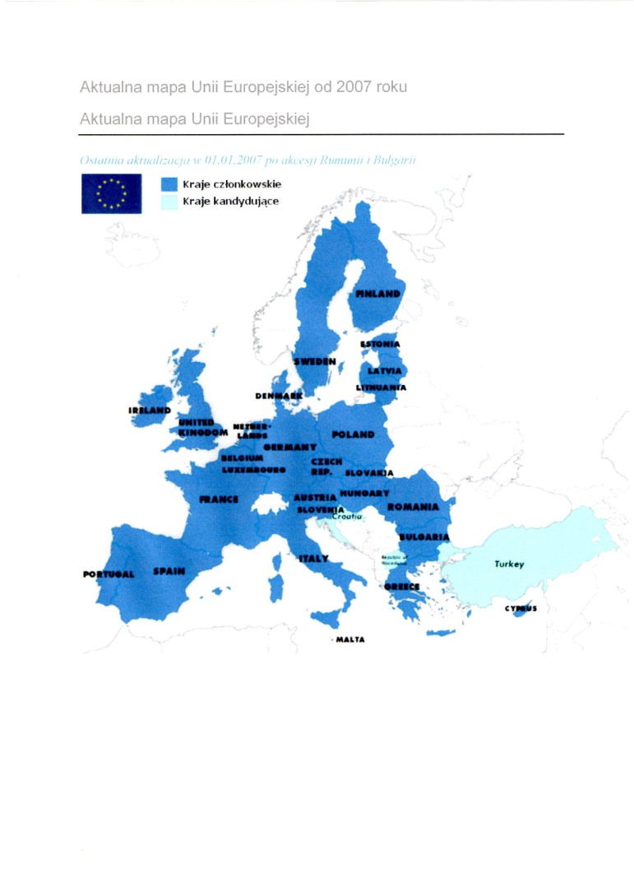
CONFINI ORIENTALI DELLA POLONIA E DELL’UNIONE EUROPEA

